Slide 1
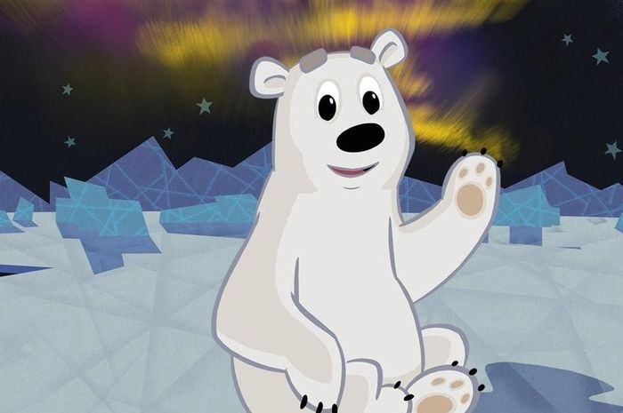

ФОМКА – БЕЛЫЙ МЕДВЕЖОНОК

Slide 2

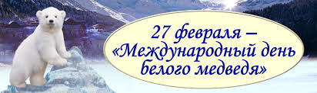
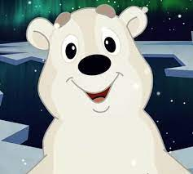
Основной целью проведения этого дня, является распространение информации о полярных медведях и привлечение внимания общества об необходимости их сохранения.

Slide 3

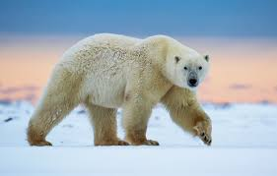
Белый медведь, или полярный медведь, северный медведь, ошкуй, нанук, умка (перевод с латинского - «медведь морской») – хищное млекопитающее семейства медвежьих. Второй по величине сухопутный хищник планеты. Назван так из-за белой шерсти.

Slide 4

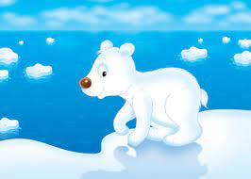
Интересные факты о белом
медведе
Белые медведи живут на Северном полюсе. Дрейфующие льды – вот их стихия
Несмотря на кажущуюся неповоротливость, белые медведи даже на суше быстры и ловки, а в воде плавают и ныряют
Белый медведь может прожить более 30 лет
В спячку впадает только самка белого медведя
в период беременности
У белого медведя очень широкие лапы. Это позволяет ему не проваливаться в снег, а в воде грести как ластами
Детеныши белого медведя весят около 700 грамм, видеть они начинают только в два месяца

Slide 5
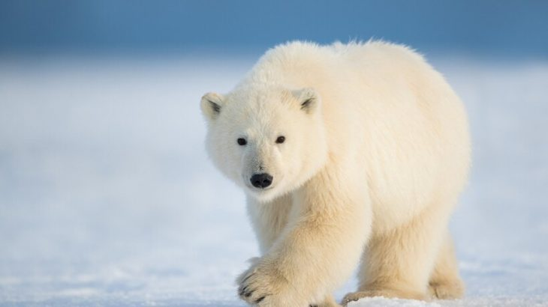
Белый медведь – родственник бурому мишке, но живет на Севере, среди льдов и снега
От холода белого медведя спасает не столько мех, сколько толстый слой подкожного жира, который может достигать десяти сантиметров
Полярный медведь – отличный пловец. Однажды один медведь непрерывно плыл в течение 9 дней в холодном Беринговом море, преодолев 687 км, чтобы добраться до льдины далеко от земли
Большую часть времени белые медведи проводят на льдинах. В поисках добычи (рыба, тюлени) они прыгают с одной льдины на другую
Полярные медведи – удивительные чистюли. После приема пищи они тратят не менее получаса, чтобы привести себя в порядок и почистить шерсть от грязи или остатков еды
Белый медведь любопытен и нередко появляется в местах обитания людей. Но агрессии по отношению к человеку, как правило, не проявляет и в случае встречи с людьми старается уйти

Slide 6
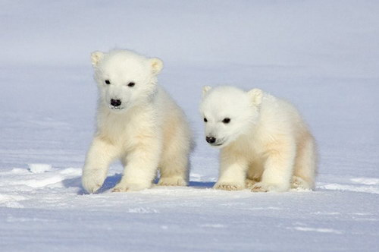
Белый медведь занесен в Международную Красную книгу и Красную книгу России

Slide 7

ЗАГАДКА
Люблю я плавать и
плескаться,
Где холодная вода.
В снежных кучах
кувыркаться,
Где зима всегда-всегда.
Белый мех и
жира слой
Выручат в беде
любой.

Slide 8
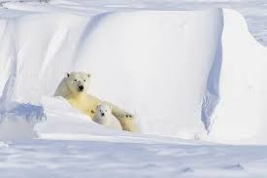
СТИХОТВОРЕНИЕ
Белый лёд и мишка —
бел,
Шубку тёплую надел.
Он из кубиков ледовых
Строит башенку и
домик.
Замерзают быстро лапы —
Мишка к маме косолапит:
— Мама, варежки
мне дай!
Лапкам холодно от льда!

Slide 9
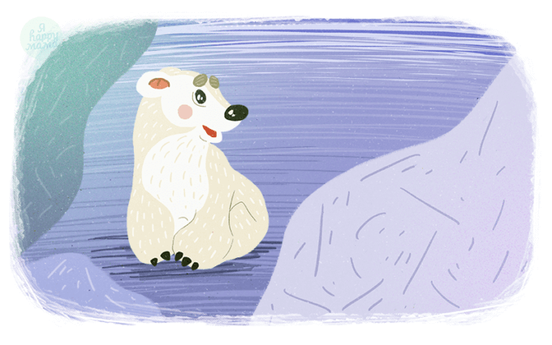
КОЛЫБЕЛЬНАЯ ПЕСНЯ
Ложкой снег мешая,
Hочь идет большая,
Что же ты, глупышка, не спишь?
Спят твои соседи,
Белые медведи,
Спи и ты скорей, малыш.
Мы плывем на льдине
Как на бригантине,
По седым суровым морям.
И всю ночь соседи –
Звездные медведи
Светят дальним кораблям.

Slide 10

Прочитайте детям книжки
Белые медведи – очень популярные животные. Они очень часто становятся героями детских книг. Про них пишут рассказы, сказки и стихи. В нашей библиотеке очень много разных книг про этого героя, с ним можно отправиться в необычное путешествие и узнать много нового и интересного.

Slide 11
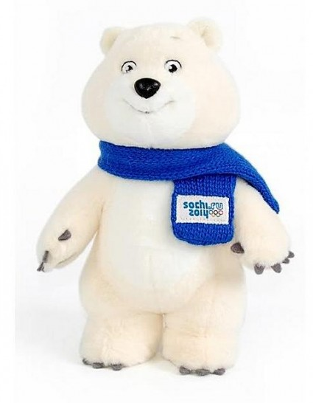
Белый Мишка был талисманом Олимпиады
в Сочи
в 2014 году

Slide 12
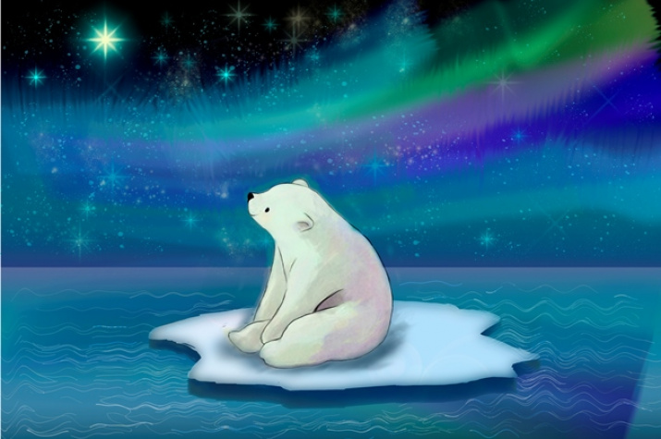
Спасибо за внимание !

